Slide 1

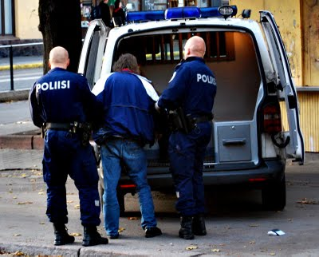
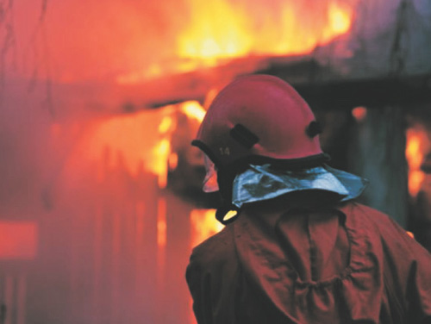
Kymenlaakson sosiaali- ja kriisipäivystys 24/7
T
Marja-Liisa Mankki, sosiaaliohjaaja, kriisityöntekijä, Kouvola

Slide 2
STM Sosiaalihuollon tehtävät osana varautumista ja häiriötilanteiden hallintaa
Sote varautumista johtaa, valvoo ja yhteen sovittaa STM ja AVI:t
Ministeriö vastaa lainsäädännöstä, valtakunnallisen toiminnan koordinoinnista ja ohjauksesta
Kunnilla on perusvastuu palveluiden järjestämisestä

Slide 3
Sosiaalihuollon varautumisvelvollisuus
Valmiuslaki (1552/2011)
Pelastuslaki (379/2011) (säädetään yhteistyöstä ja varautumisesta)
Sosiaalihuoltolaissa (1301/2014) säädetään välttämättömän huolenpidon
ja toimeentulon turvaamisesta (12§) ja sosiaalipäivystyksestä (29§)

Slide 4
Kaakkois-Suomen sosiaali- ja kriisipäivystysalueet 2021
YKSI Viranomaisnumero /GSM ja VIRVE-yhteys 24/7 ja suora asiakaslinja
1. SOSPÄ-alue
Etelä-Kymen Sosiaali- ja
kriisipäivystys
SKY 131
2. SOSPÄ-alue
Kouvolan sosiaali- ja
kriisipäivystys
SKY231
3. SOSPÄ-alue
Sosiaalipäivystys
Etelä-Karjala
SEK331
Parikkala
Ruokolahti
Rautjärvi
Suomen-
niemi
Taipalsaari
Imatra
Jaala
Savitaipale
Joutseno
Valkeala
Lemi
Lappeenranta
Iitti
Kuusankoski
Luumäki
Kouvola
Ylämaa
Elimäki
Anjalankoski
Miehikkälä
Hamina
Virolahti
Pyhtää
Kotka
Iitti = Päijät-Hämeen sosiaali- ja terveysyhtymä
Suomenniemi = Etelä-Savon/Mikkelin sosiaalipäivystys

Slide 5
Sosiaalihuoltolaki: 29§ Sosiaalipäivystys
Sosiaalipäivystys on järjestettävä ympärivuorokautisesti kiireellisen ja välttämättömän avun turvaamiseksi kaiken ikäisille.
Päivystys on toteutettava siten, että palveluun voi saada yhteyden ympäri vuorokauden ja kiireelliset sosiaalipalvelut voidaan antaa siten kuin tässä tai muussa laissa säädetään. Päivystävissä yksiköissä on oltava riittävät voimavarat ja osaaminen, jotta palvelun laatu ja asiakasturvallisuus toteutuvat.
Muun muassa kotikäyntien ja jalkautumisen mahdollisuus turvattava
Sosiaalipäivystystä toteutettaessa on toimittava yhteistyössä ensihoitopalvelun, terveydenhuollon päivystyksen, pelastustoimen, poliisin, hätäkeskuksen ja tarpeen mukaan muiden toimijoiden kanssa.
Kiireellisenä sosiaalipalveluna on pystyttävä järjestämään myös mm. kiireellistä majoittamista, taloudellista tukea ja muita välttämättömiä palveluja tarpeen mukaan.

Slide 6
Sosiaalihuoltolaki 29a§ ja 12§
Sosiaalipäivystystä on järjestettävä laajan ympärivuorokautisen päivystysyksikön yhteydessä ja perusterveydenhuollon ja erikoissairaanhoidon yhteispäivystyksen yhteydessä.
Sosiaalipäivystys osallistuu tarvittaessa psykososiaalisen tuen antamiseen kiireellisissä tilanteissa.

Slide 7
KYMSOTE organisaatio/toimialue/resurssit 2021
Kouvola
→ väestöpohja n. 84 000
Etelä-Kymenlaakso (Kotka, Hamina, Virolahti, Miehikkälä, Pyhtää)
→ väestöpohja n. 85 000
Henkilökunta yhteensä
Kotka ja Kouvola
6 sosiaalityöntekijän virkaa
6 sosiaaliohjaajaa (sosionomi AMK)
esimies
Lisäksi: 5 ulkopuolista sosiaalityöntekijää varallaolovuoroissa apuna
HYVINVOINTIPALVELUT / AIKUISVÄESTÖN PALVELUT
Aikuisten elämänhallinnan tukeminen
Arjen tuen palvelut
Johtava sosiaalityöntekijä 1.1.2019 Sinikka Tasala
JÄLKIPUINTI-ryhmä
VAPEPA, henkisen tuen ryhmä
HEHU, srk:n henkisen huollon ryhmä

Slide 8
Sosiaalipäivystys hätä- ja kriisitilanteissa
Koskee kaiken ikäisiä
Työssä painottuvat kiireelliset lastensuojelutehtävät, erilaiset onnettomuus- ja kriisitilanteet, perhe- ja lähisuhdeväkivalta ja lisääntyvässä määrin ikääntyneiden turvattomuus ja avun tarve.
Kiireellisenä sosiaalipalveluna on pystyttävä järjestämään mm. tilapäistä asumista, taloudellista tukea ja muita välttämättömiä palveluja.

Slide 9
Terveydenhuoltolaki 50a§ (ja sosiaalihuoltolaki 35§)
Kiireellisen hoidon arvion yhteydessä terveydenhuollon ammattihenkilön on arvioitava myös sosiaalihuollon tarve
Jos terveydenhuollon ammattihenkilö on tehtävässään saanut tietää henkilöstä, jonka sosiaalihuollon tarve on ilmeinen, hänet on ohjattava hakemaan sosiaalipalveluja
tai henkilön antaessa suostumuksensa otettava yhteyttä sosiaalihuoltoon, jotta tuen tarve arvioitaisiin
Jos suostumusta ei voida saada ja henkilö on ilmeisen kykenemätön huolehtimaan omasta terveydestä, turvallisuudesta ja huolenpidosta, terveydenhuollon ammattihenkilöiden on tehtävä ilmoitus sosiaalihuollon tarpeesta salassapitosäännösten estämättä viipymättä
Koskee kaikkia asiakasryhmiä

Slide 10
Vanhuspalvelulaki 25§
Terveydenhuollon ammattilaisen on ilmoitettava sosiaalihuollon tarpeessa olevasta iäkkäästä (yli 65v.) henkilöstä viipymättä sosiaalitoimeen, jotta sosiaaliviranomainen voi tehdä hänelle palvelutarpeenarvion.
pyydetään suostumus
salassapitosäännösten estämättä, jos hän on ilmeisen kykenemätön vastaamaan omasta huolenpidostaan, terveydestään tai turvallisuudestaan.
Jos herää huoli vanhuksen:
kotona pärjäämisestä (esimerkiksi koti epäsiisti, ei pääse kauppaan)
ulkoisesta olemuksesta (peseytymätön, likaiset vaatteet)
käyttäytymisestä (liikkuu ilman ulkovaatteita kylmällä, harhailee)
puheista (muistamattomuus, harhaisuus)
herää huoli kotiin jäävän puolison pärjäämisestä /omaiset ilmaisevat huolen vanhuksesta

Slide 11
Lastensuojelulaki 25§: Lastensuojeluilmoitus
Lastensuojelulain 25§ mukaan myös terveydenhuollon ammattihenkilöt ovat velvollisia salassapitosäännösten estämättä ilmoittamaan viipymättä sosiaalitoimeen, kun he ovat tehtävässään saaneet tietää lapsesta ja herää huoli lapsen
Omasta käyttäytymisestä (esim. lapsen humalatila, karkailu)
Kehitystä vaarantavista olosuhteista (vanhempien humalatila, perheväkivalta)
Hoidon ja huolenpidon tarpeesta (vanhemman psyykkinen sairaus, vanhemman uupumus, keinottomuus)
Turvallisuudesta/väkivallasta (lapsen kertomus tukistamisesta/lyömisestä)
Lastensuojeluilmoitus mieluiten kirjallisena, jotta tieto ei muutu
Päivystyksessä ls-ilmoituksen voi jättää sosiaali- ja kriisipäivystykseen
Kiireellisessä tapauksessa yhteys sosiaalipäivystäjään (lapsen jääminen ilman huoltajaa, väkivallan uhka)
Lapsen pahoinpitelystä ja seksuaalirikosepäilystä myös tutkintapyyntö poliisille
Lastensuojelulaki 25c§: Ennakollinen lastensuojeluilmoitus
Ennen lapsen syntymää, jos on perusteltua syytä epäillä, että syntyvä lapsi tulee tarvitsemaan lastensuojelun tukitoimia välittömästi syntymänsä jälkeen.

Slide 12
Lastensuojelulaki 10 §: Lapsen huomioon ottaminen aikuisille suunnatuissa palveluissa
Lapsen hoidon ja tuen tarve on selvitettävä ja lapselle on turvattava riittävä hoito ja tuki, kun lapsen vanhempi, huoltaja tai muu lapsen hoidosta ja kasvatuksesta vastaava henkilö:
1) saa päihdehuolto- tai mielenterveyspalveluja tai muita sosiaali- ja terveydenhuollon palveluja, joiden aikana hänen kykynsä täysipainoisesti huolehtia lapsen hoidosta ja kasvatuksesta arvioidaan heikentyneen;
2) on tutkintavankeudessa; tai
3) on suorittamassa vankeusrangaistustaan.

Slide 13
Sosiaalihuoltolain velvoite auttaa myös ulkopaikkakuntalaisia hätätilanteessa
12§ Välttämättömän hoidon ja huolenpidon turvaaminen
Jokaisella kunnassa oleskelevalla on oikeus saada kiireellisessä tapauksessa yksilölliseen tarpeeseensa perustuvat sosiaalipalvelut siten, ettei hänen oikeutensa välttämättömään huolenpitoon ja toimeentuloon vaarannu.

Slide 14
YHTEISTYÖTAHOJA
Kuopion hätäkeskus
Terveydenhuollon toimijat (päivystys, terveysasemat)
Poliisi
Ensihoito
Kotihoito
Asiakas itse / läheiset
Muu yksityinen henkilö (naapuri)
Pelastuslaitos
Sosiaalipalvelut
Muiden kuntien sosiaalipäivystykset
Lastensuojelulaitokset

Slide 15
Yhteydenotot sosiaali- ja kriisipäivystykseen 2020

Slide 16
Suuronnettomuudet
Suuronnettomuuksien ja muiden poikkeustilanteiden osalta Sosiaali- ja terveysministeriön ohjeiden ja suositusten mukaan jokaisella kunnalla on oltava valmiussuunnitelma.
Sosiaali- ja kriisipäivystys liittyy Pohjois-Kymen sairaalan ja Kymenlaakson keskussairaalan suuronnettomuussuunnitelmaan, sekä kaupungin valmiussuunnitelmaan tulevaisuudessa.
Sosiaali- ja kriisipäivystyksen tehtäviä suuronnettomuustilanteissa ovat:
- sosiaali- ja kriisiaputehtävien mahdollinen tilannejohto
- henkinen ensiapu, kriisityön koordinointi
- uhrien majoitus, muonitus, vaatetus ja muu perushuolto
- taloudellinen tuki (harkitusti akuutissa vaiheessa)
- lastensuojelu

Slide 17
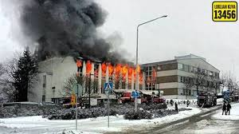
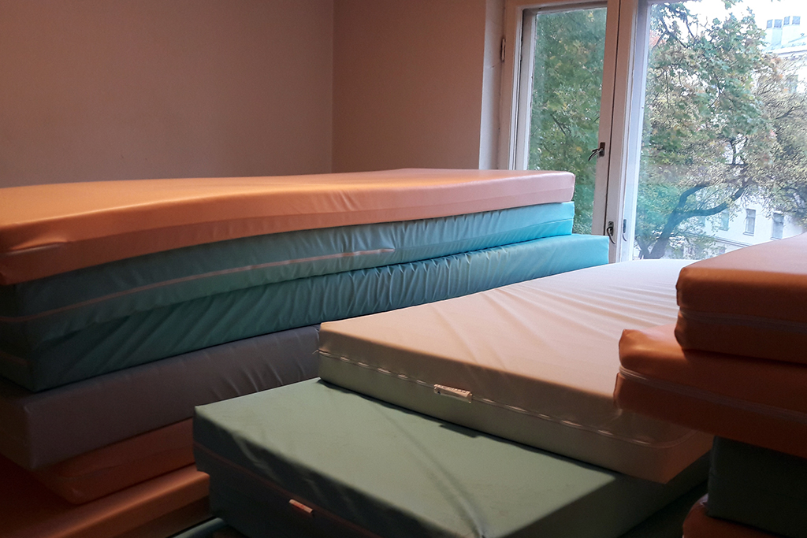
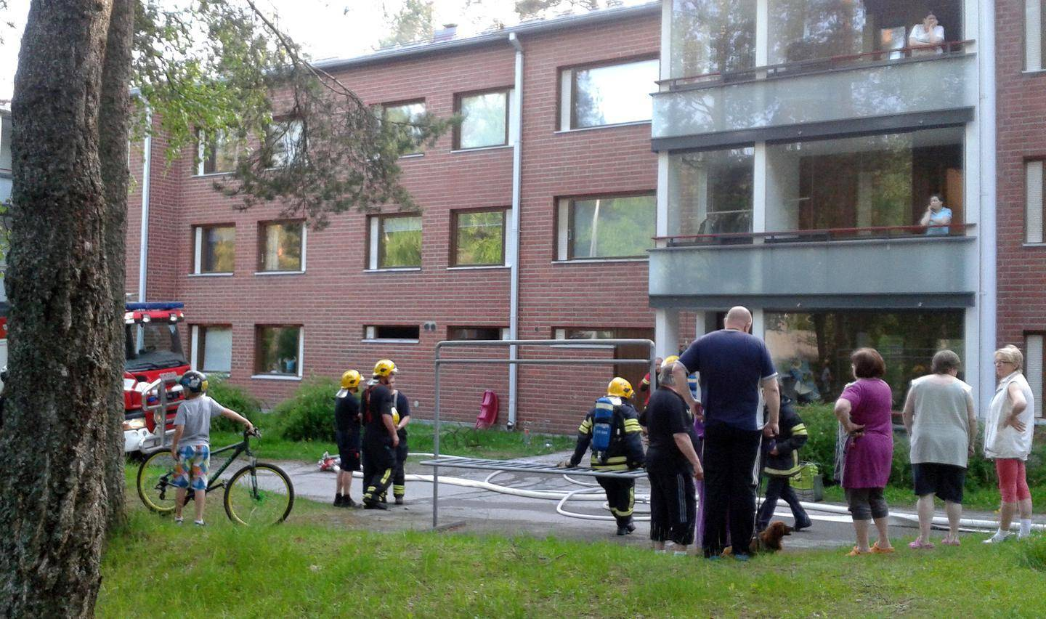
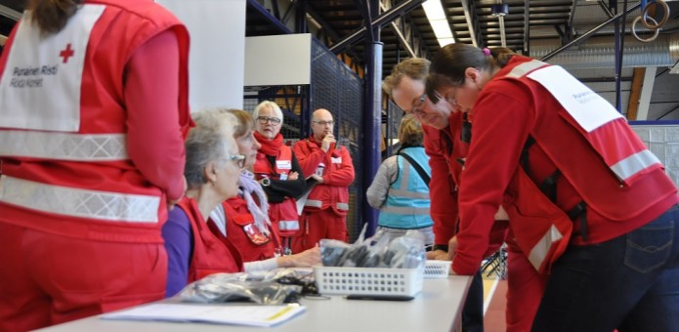

Slide 18
Psykososiaalinen tuki ja palvelut
Se on toimintaa, millä pyritään torjumaan, rajoittamaan ja lieventämään suuren onnettomuuden tai muun traumaattisen tilanteen ihmiseen kohdistuvia psyykkisiä seurauksia.
Psyykkistä huoltoa annetaan onnettomuuden uhreille, heidän omaisille ja tarvittaessa pelastustoimintaan osallistuvalle henkilöstölle.
Siihen kuuluu myös monimuotoinen sosiaalityö ja palvelut psyykkisen ensiavun rinnalla.

Slide 19
Kriisityö Sokrissa
Kymenlaakson sosiaali- ja kriisipäivystys vastaa välittömän henkisen
ensiavun antamisesta niille, jotka ovat kokeneet äkillisen ja järkyttävän
tapahtuman. Kriisiavun tarpeessa voivat olla onnettomuuden uhrit,
silminnäkijät, läheiset, maallikkopelastajat. Koordinoimme kriisityötä
alkuvaiheesta – jatkoseurantaan ja tarvittaessa ohjausta jatkohoitoon
Tällaisia tilanteita voivat olla esimerkiksi:
- äkillinen läheisen menettäminen tai vakava sairastuminen, vammautuminen
- onnettomuudet (myös onnettomuuden silminnäkijät, pelastajat)
- perhe- ja lähisuhdeväkivalta (kaikki osapuolet)
- muu väkivalta
- rikoksen uhriksi joutuminen
- läheltä piti –tilanteet
- itsemurhayritys tai sen uhka
- tulipalotilanteet

Slide 20
Millaisissa asioissa voi olla yhteydessä sosiaali- ja kriisipäivystykseen
lasten olosuhteiden tarkastaminen
lasten jääminen vaille hoitoa ja huolenpitoa, perushoidon puute
vakava sairaus, sairastuminen äkillisesti, diagnoosi yllätyksenä
vanhemman syyllistyminen rikokseen ja kiinniotto, jolloin lasten tilanne arvioitava (onko aikuista kuka heistä huolehtii?)
perheristiriidat, karkailevat nuoret
perhe- ja lähisuhdeväkivalta
toisen huolenpidosta vaille jäänti (alaikäinen, vammainen, ikäihminen, omaishoidettava)
harhaileva vanhus, muistisairas, huonot asumisolosuhteet, pärjäämättömyys
henkilö vailla majoitusta, taloudellista apua esim. vieraalla paikkakunnalla
tulipaloevakuoinnit, majoitus yms.
akuutin kriisityön tarve (monia eri tilanteita)
konsultointi

Slide 21
Tyypillisiä toimenpiteitä
Kiireellinen palvelutarpeen arviointi
Ilmoitus sosiaalihuollon tarpeesta sosiaalipalveluihin
Kiireellinen lastensuojeluarvio
Lastensuojeluilmoitus
Kiireellinen toimeentulotukipäätös (ruokaan, matkaan, lääkkeisiin)
Kiireellinen päätös tilapäismajoitukseen
Kriisityö
Lyhytaikaispaikan järjestäminen
Nostoapu / kotipalvelutehtävä
Ohjaus ja neuvonta
SURO-tilanteissa psykososiaalisen tuen koordinointi ja toteutus

Slide 22
Virka-aikaiset palvelut / mihin myös sokrista ohjaamme asiakkaita
Väkivalta Turvakoti Kotkassa, Lahdessa
Rikosuhripäivystys Riku (rikoksen uhrin tukeminen)
Väkivaltatyön palvelukeskus Pysäkki (väkivallan tekijä, kokija tai näkijä)
Marak, vakava lähisuhdeväkivalta
Lapset Lasten, nuorten ja perheiden palvelut (Lapsiperheiden sosiaalityö, päivystys ja arviointitiimi)
Perheneuvola ja Srk:n perheneuvonta (vuorovaikutus ym. perheen asiat)
Nuorten matala, Ohjaamo
Aikuiset Terveysasemien mielenterveys- ja päihdepalvelut
Mielenterveys- ja päihdepoliklinikat
Toimeentulotukiasioissa Kela (ensisijainen)
Aikuissosiaalityö
Ikäihmiset Ikäopastin (ikäihmisten palvelutarpeen arviointi)
Kotihoito
Terveysasemien mielenterveys- ja päihdepalvelut
Muut Seurakunnat , Järjestöt , Potilasjärjestöt,

Slide 23
Linkkejä ja vinkkejä kriisityöhön
www.oivamieli.fi (hyvinvointiohjelma itsehoitoon, tietoisuus- ja rentoutusharjoituksia)
www.mielenterveystalo.fi (monenlaista tietoa mielenterveydestä, oppaita ja omahoito-ohjeita, myös ammattilaisosio)
Hotus (Hoitotyön tutkimussäätiö): Äkillisesti kuolleen henkilön läheisten tukeminen, www.hotus.fi
www.nettitukinainen.fi, materiaalipankki (seksuaalirikoksen uhrin tukeminen)
Henkirikoksen uhrien läheiset ry huoma.fi/
Käpy ry. kapy.fi/ (lapsikuolemaperheet)
Surunauha – Itsemurhan tehneiden läheiset ry https://surunauha.net/
Surevan kohtaaminen https://www.surevankohtaaminen.fi/
www.syopajarjestot.fi
Eri potilasjärjestöt
Seurakunnat, https://evl.fi

Slide 24
Kysymyksiä ja keskustelua
Mistä haluaisit tietää lisää?
Jäikö jokin mietityttämään?
LOPUKSI TÄRKEÄT YHTEYSTIEDOT / ASIAKASLINJAT
Kouvolan sosiaali- ja kriisipäivystys p. 0400533595
Etelä-Kymen sosiaali- ja kriisipäivystys p. 0405095111

Slide 25

Kiitos mielenkiinnosta!
Kiitos
Intoa opiskeluunne !
Ottakaa rohkeasti yhteyttä yksityishenkilönä tai ammattilaisena

